Slide 1
Design Pattern
oder: Wie strukturiere ich meinen Code?

Slide 2
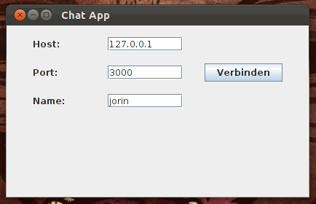

Slide 3
Eingabefelder

Slide 4
Eingabefelder
Button klicken oder Enter drücken

Slide 5
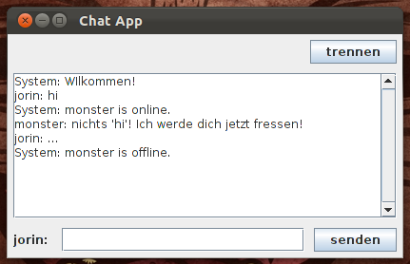
Name anzeigen

Slide 6
Name anzeigen
Text eingeben

Slide 7
Name anzeigen
Text eingeben
Button clicken oder Enter drücken

Slide 8
Nachrichten anzeigen
Name anzeigen
Text eingeben
Button clicken oder Enter drücken

Slide 9
Nachrichten anzeigen
Button klicken
Name anzeigen
Text eingeben
Button clicken oder Enter drücken

Slide 10
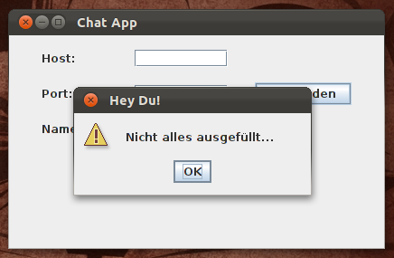
Button clicken

Slide 11
Software-Architektur

Slide 12
Design Pattern

Slide 13
MVC
Model-View-Controller

Slide 14
Controller
View
Model

Slide 15
Controller
reagiert auf Events
View
Model

Slide 16
Controller
reagiert auf Events
setzt
View
Model

Slide 17
Controller
reagiert auf Events
setzt
View
Model
benachrichtigt

Slide 18
Controller
Strategy
Pattern
View
Model

Slide 19
Controller
Implementation
Controller
Interface
View

Slide 20
Controller
Implementation
A
Controller
Implementation
B
Controller
Interface
View

Slide 21
Controller
Observer
Pattern
View
Model

Slide 22
Model
Observer

Slide 23
Model
Observer
subcribe
View

Slide 24
Daten
Model
Observer
View

Slide 25
Daten
Model
Observer
Daten
View

Slide 26
Daten
Model
Observer
View A
View B

Slide 27
Controller
View
Model
Composite
Pattern

Slide 28
View
A
B
C
Subviews

Slide 29
Controller
Hi View!
View
A
B
C

